Slide 1
高榮國小班親會 處室宣導資料
111.09.16

Slide 2
教務處
1. .自111.09.12起，防疫新制「取消全班性暫停實體授課」 之規定。
2.學生請防疫假比照事、病假的概念，不用做線上學習；學校教師因應請防疫假學生之學習需求，採多元、彈性方式指導學生學習，學生回校後，學校及老師會視實際需要協助學生順利銜接原有課程。
3.為因應各家庭面臨問題情形殊異，學生家長如有基於防疫目的，為其子女向就讀學校請假者，學校可個案認定並給予防疫假，不納入學生個人出缺席紀錄，亦不會因 此扣減其學業成績評量。
4.網路守護天使3.0—提供家長免費下載使用。

Slide 3
網路守護天使3.0

Slide 4
學務處
防疫宣導

Slide 5
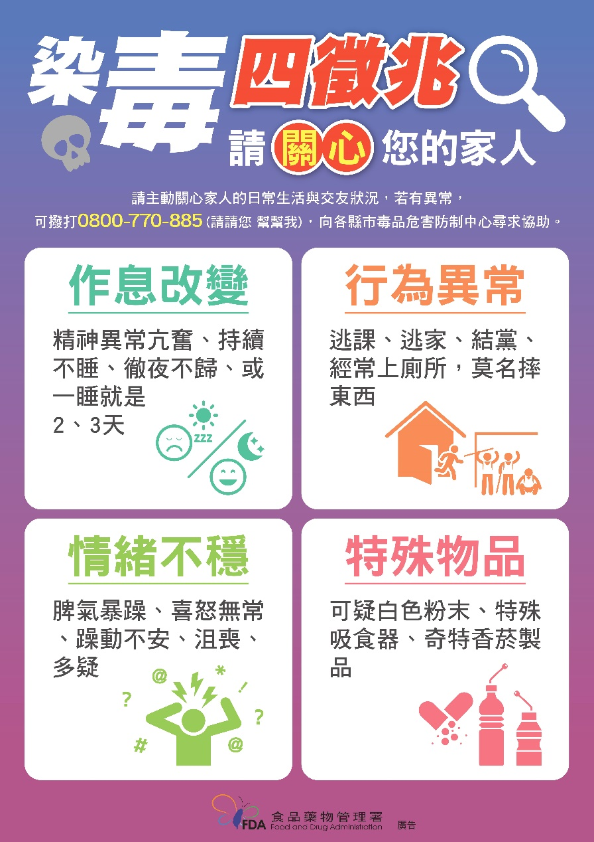
反毒宣導
學務處
<衛生組>

Slide 6
視力保健宣導
學務處
<衛生組>

Slide 7
口腔衛生宣導
學務處
<衛生組>

Slide 8
健康體位宣導
學務處
<衛生組>

Slide 9
菸害防制宣導
學務處
<衛生組>

Slide 10
什麼是電子菸？
學務處
<衛生組>
資料來源:國民健康署電子煙防制知能

Slide 11
正確用藥宣導
學務處
<衛生組>

Slide 12
全民健保宣導
學務處
<衛生組>
學務處
<衛生組>

Slide 13
性別平等法宣導
查性別平等教育法第2條規定之性騷擾略以：「以明示或暗示之方式，從事不受歡迎且具有性意味或性別歧視之言詞或行為，致影響他人之人格尊嚴、學習、或工作之機會或表現者。」
無故利用工具或設備窺視、竊聽他人非公開之活動、言論、談話或身體隱私部位者，以及無故以錄音、照相、錄影或電磁紀錄竊錄他人非公開之活動、言論、談話或身體隱私部位者，處3年以下有期徒刑、拘役或30萬元以下罰金。
學生應避免單獨到校園偏僻的死角。

Slide 14
愛滋病防治宣導
學務處
<衛生組>
學務處
<衛生組>

Slide 15
登革熱防治宣導
學務處
<衛生組>

Slide 16
防溺10招
學務處
<體育組>

Slide 17
防溺10招
學務處
<體育組>

Slide 18
訓育組宣導
學務處
<訓育組>
CRC: 家長不可不知的兒童權利公約(CRC)
https://www.youtube.com/watch?v=lgrbf2hGvAc
防災宣導(可擇一):
1. 國家防災日地震影片https://disaster.moe.edu.tw/WebMoeInfo/FormPageViews/Info/teachingMaterial/TeachingMaterial.aspx?id=TM20220721115451374
2. 如何填寫 家庭防災卡
https://www.youtube.com/watch?v=O2RhPwRwacg
3. 1991 報平安留言平台宣導影片
https://www.youtube.com/watch?v=9kF6PyoVOZs

Slide 19
我和我的孩子手冊
輔導室
輔導室
這是一本為國小家長所準備的手冊，它的設計理念是：
1.從可能困擾家長的親職問題面著手
2.放置於該年級的問題，表示在該年級經常發生，但不代表其他年級不會發生。
3.透過家長對個人、孩子及親子互動的檢視，了解自我親職教育的需求
4.藉由簡單的說明，家長能快速正確的學習親職知能與技巧。 https://familyedu.moe.gov.tw/publishList.aspx?uid=1036&pid=1033

Slide 20
學習扶助計畫宣導
輔導室
輔導室
學習扶助為鞏固我國學生基本學力之基礎工程，教育部從學生起點行為篩選診斷、學習內容、教材、教學人員專業增能、學習扶助實施方式、學生學習成效檢核、督導機制及法規均做了全盤規劃，期所有教學人員、學生、家長能配合推動，讓孩子的學習腳步不再延遲。
發現新台灣 教育部國民及學前教育署https://www.youtube.com/watch?v=u5PWV93vV88&t=8s

Slide 21
【停止暴力看見愛，目睹兒少共關懷】
輔導室

Slide 22
thANK YOU
感謝您特地撥冗參加本學期線上班親會！希望藉由本次的活動，能讓您更了解學校的教育理念及導師們的班級經營，因為有您的參與，讓我們可以共同陪伴孩子走過童年歲月、豐富孩子的學習歷程！

